Slide 1


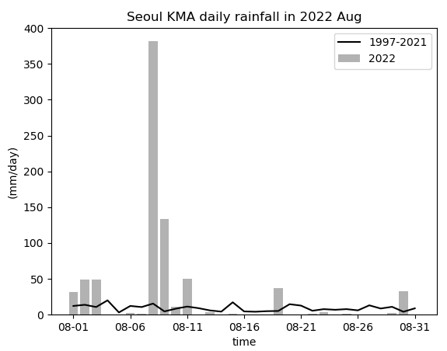
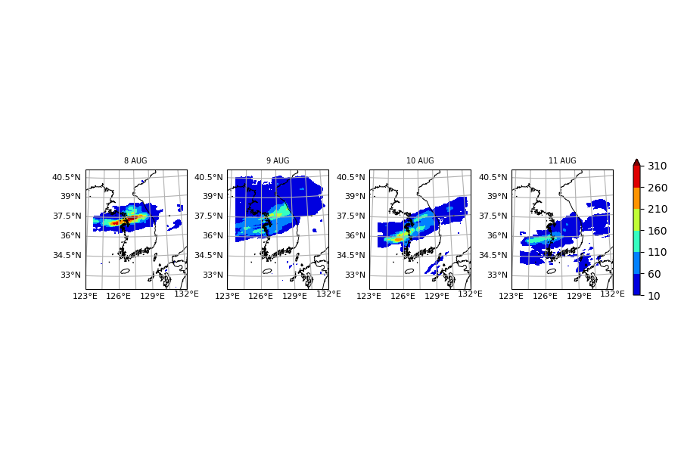
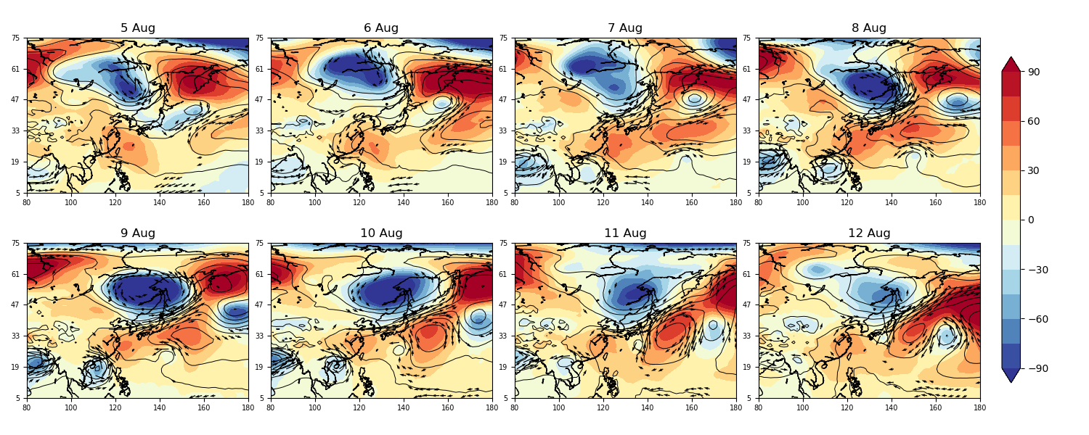
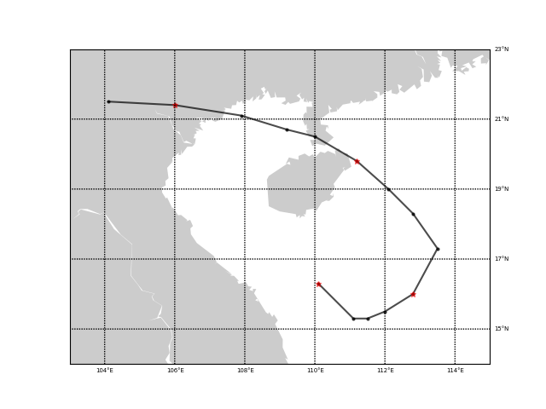
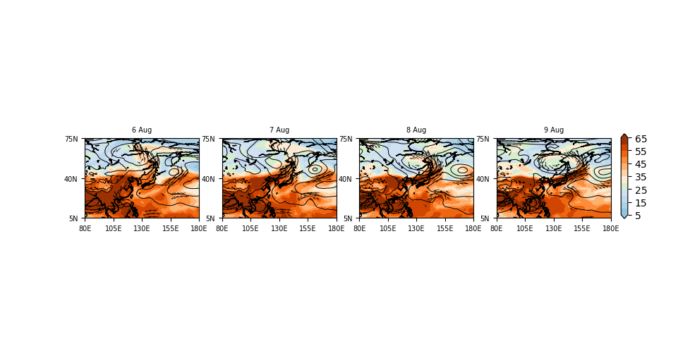
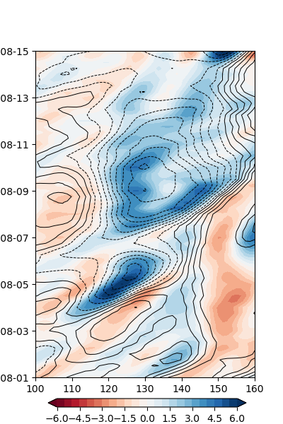
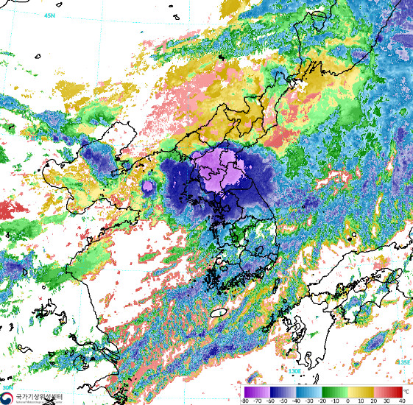
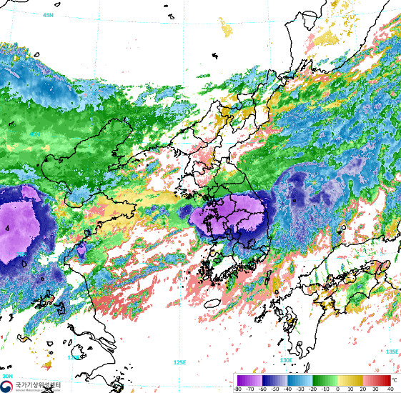
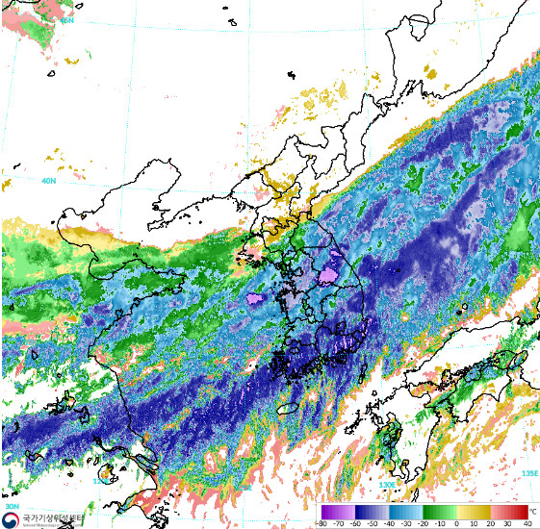
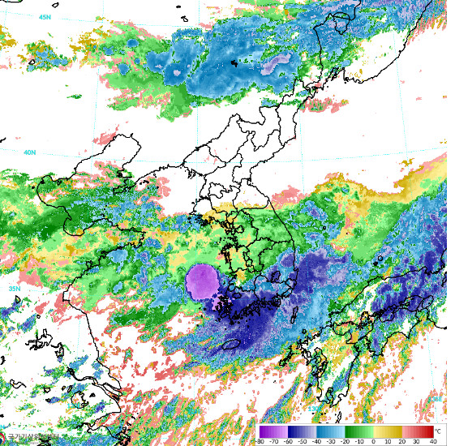
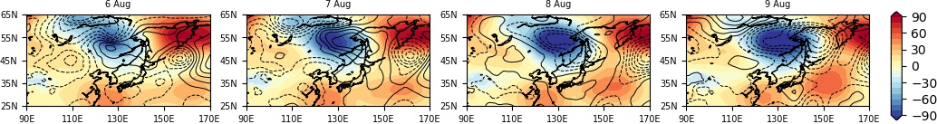
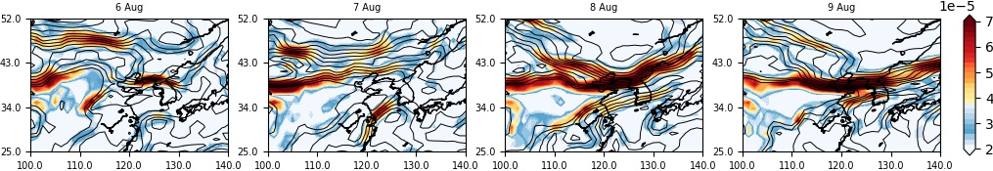
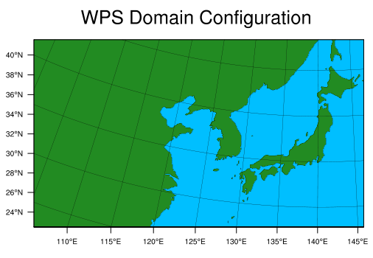
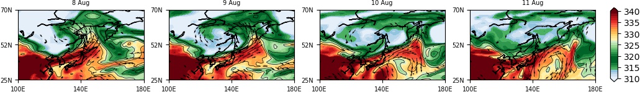
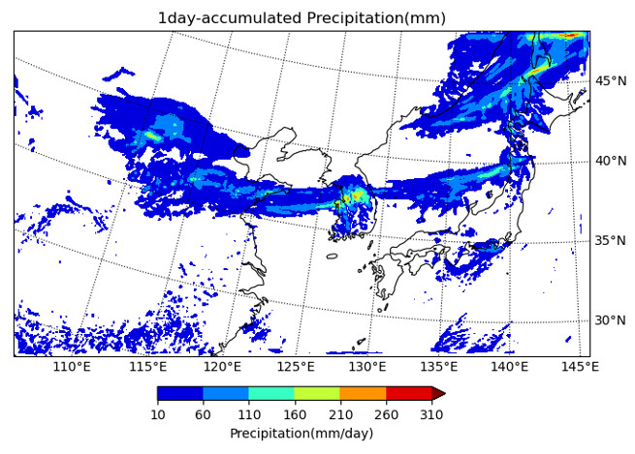
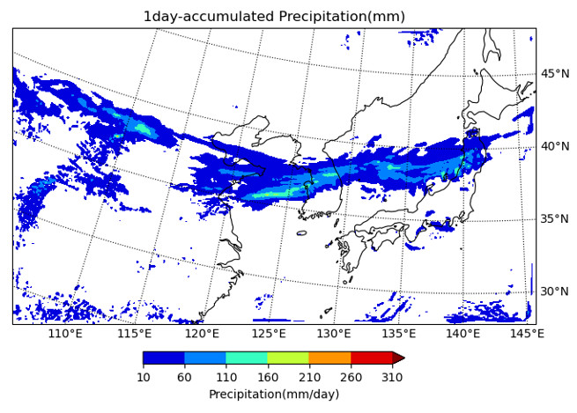
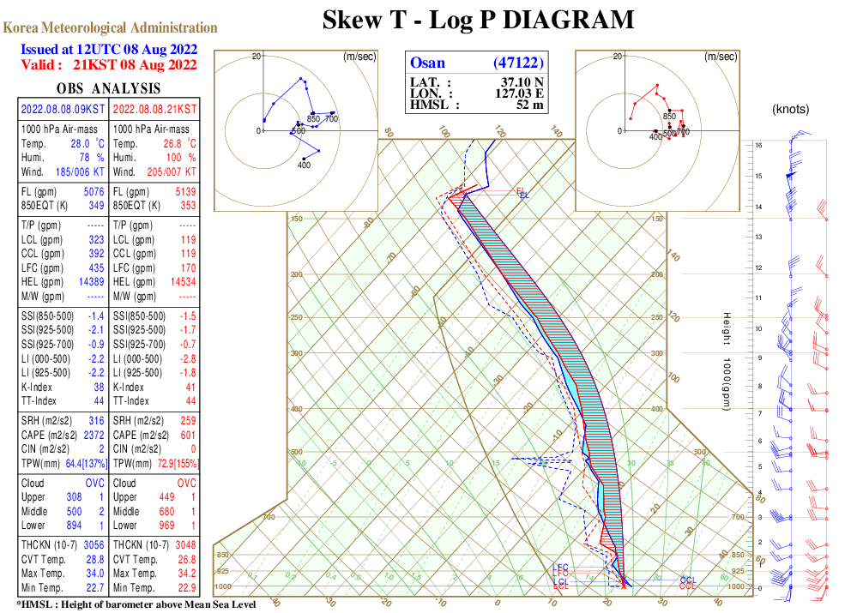
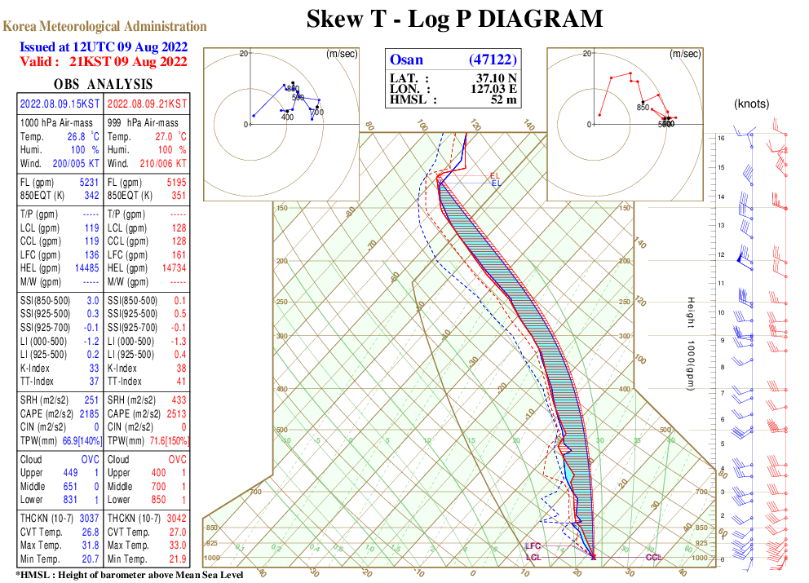
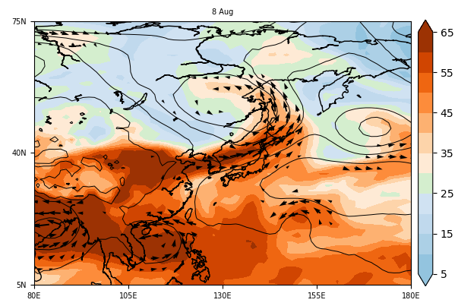
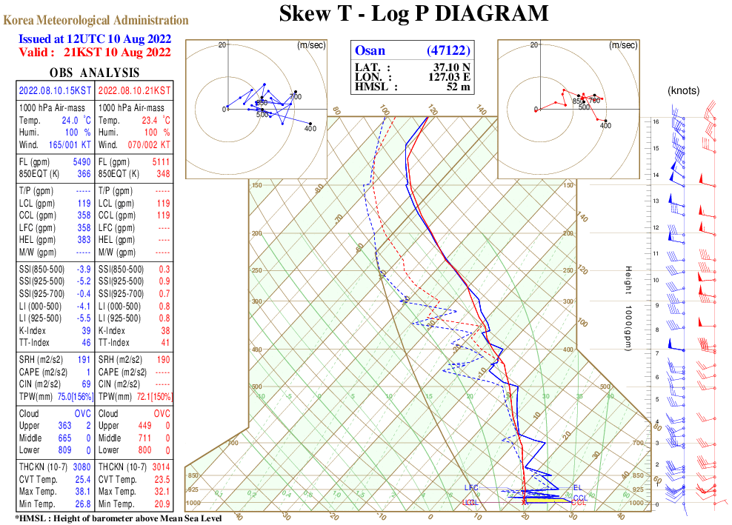
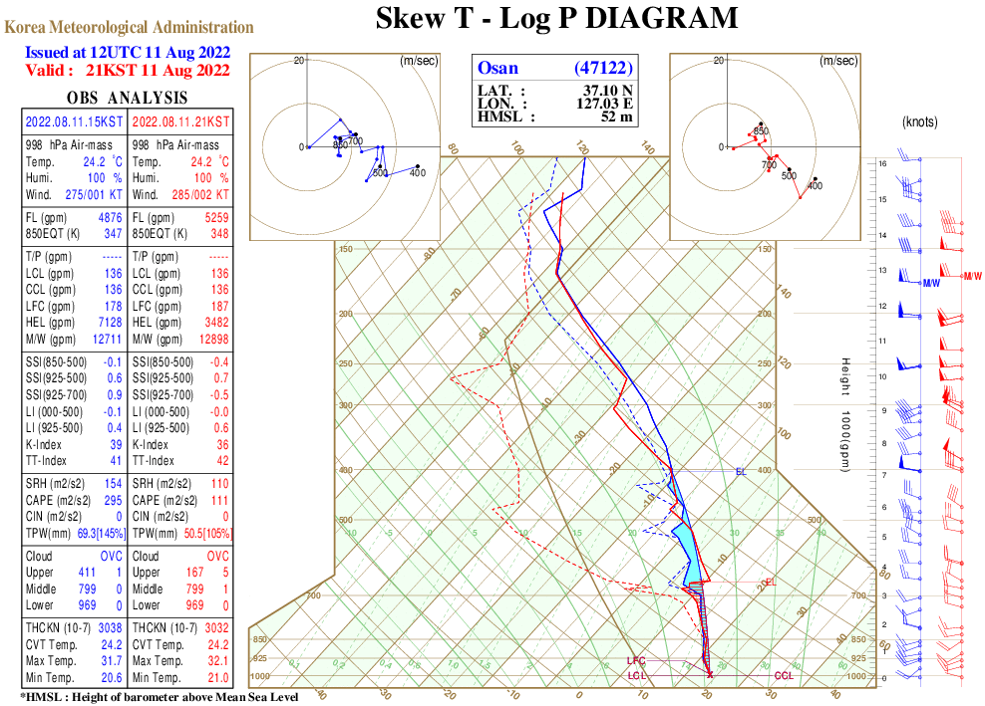
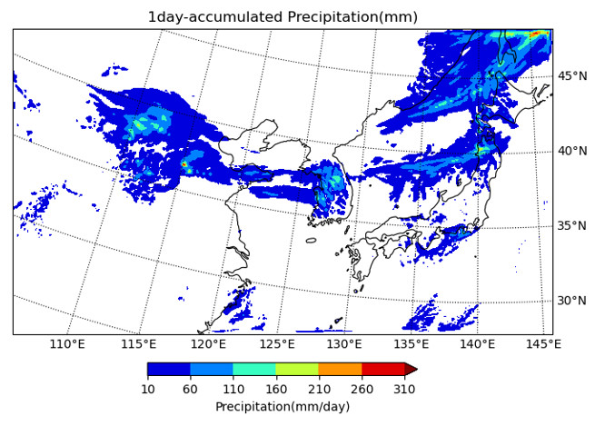
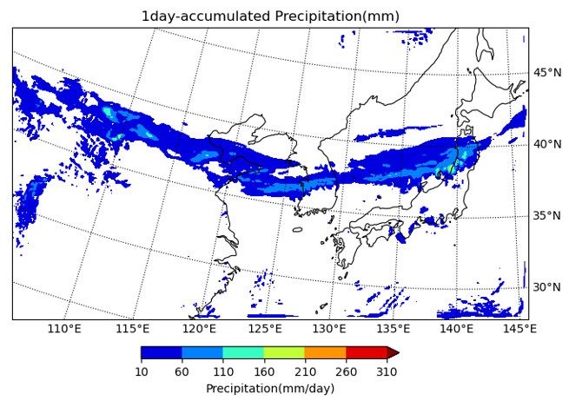
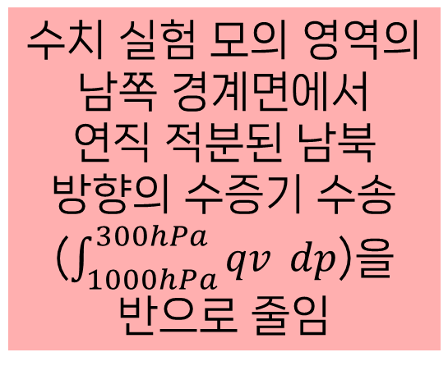
2022년 8월 폭우 사례에 대한 종관분석 및 수치 실험
김수진¹, 박찬일 ¹, 백승윤 ¹, 손석우 ¹
¹서울대학교 자연과학대학 지구환경과학부
2022년 8월 폭우 사례
지난 2022년 8월 8일부터 11일까지 일 누적 강수량이 최대 381.5mm, 순간 최대 강수량이 141.5 mm hr-1에 달하는 기록적인 폭우가 발생했다. 8일, 9일에는 수도권 지역을 중심으로 한 밴드형태의 강수대가 나타났으며 9일 이후로 충청지역까지 점점 밴드대가 남하하였다.
(자료 : AWS)
종관 배경장 분석
분석 자료 : ERA5 재분석 자료 (1.5x1.5), JRA-55 재분석자료 (1.25x1.25)
22년 7호 태풍 MULAN
11 일
10 일
태풍 무란은
폭우 기간 시작과 동시에 정의되고 종료와 함께 소멸됨
태풍의 강도가 크게 강하지 않았기 때문에
(태풍 카테고리 2(TD), 3(TS)에 해당)
이번 폭우 사례에 대한 영향은 미미할 것으로 추정
8 일
9 일
그림 7. 태풍 무란의 이동 경로
(자료 : RSMC 도쿄 태풍 센터)
그림 1. 8월 5일부터 12일까지의 지위고도(등치선) 및 지위고도 아노말리(채색)와 연직 적분 된 수증기 수송(IVT) 아노말리 (벡터)
폭우기간을 전후를 포함하여 한반도 남쪽에는 고기압성 순환, 북쪽에는 강한 저기압성 순환 패턴이 지배적
그림 8. 연직적분된 수증기(IWV) (채색)와 850hPa 지위고도(등치선) 그리고 IVT 아노말리 (벡터)
지위고도 아노말리를 통해
한반도 북쪽에 정체되어 있는 강한 저기압성 순환이
시간에 따라 점차 확장함을 확인
상대와도를 통해 더 작은 구조의
또 다른 저기압성 순환이 존재했음을 확인
수증기 분포 및 수송을 확인했을 때 폭우 발생 전부터
확장된 북서태평양 고기압의 가장자리를 따라 한반도 서쪽에 높은 수증기분포가 보였으며
8일 부터 강한 수증기 수송이 한반도로 유입되는 것을 확인
그림 2. 지위고도 아노말리(등치선)와 상대와도(채색)을 나타낸 Hovmoller diagram
그림 9. 위성자료로 나타낸 운정 온도 분포 (자료 : 국가 기성 위성 센터)
수증기 공급은 폭우기간 내내 충분했지만
경계면이 강하게 발달했던 8일, 9일에는 Cold cloud가 나타나고
10일, 11일에는 상대적으로 Warm cloud가 나타남
그림 3. 10일 기준으로 계산한 고주기성 지위고도(등치선)과 저주기성 지위고도(채색)
수치 실험
8월 6일, 여름철 빈번하게 발생하는 알타이 사얀 후면으로부터의 고주기성 저기압이 발생
↓
이러한 고주기성 저기압성 순환은 폭우가 시작된 8월 8일에
한반도 북쪽에 정체되어 있던 강한 저기압성 순환에 가까워지며 대류 강화에 영향을 미쳤을 것으로 추정
태풍 ‘무란’의 발생은 2022년 8월 폭우 사례에 영향을 미쳤을까?
사용 모델 : WRF (Weather research and forecasting)
규준 실험 설계 및 결과
적분 기간 : 2022.08.06.00 ~ 2022.08.12.00 (UTC)
해상도 : 9km (공간) / 30초(시간)
적운 대류 모수화 방안 : KF(Kain-Fritsch) scheme
초기 및 경계 자료 : ERA5 재분석자료 (0.25 x 0.25)
경계 자료 입력 간격 : 6시간
그림 4. 상당온위(등치선)와 상당온위의 남북경도(채색)
그림 9. 수치 실험 모의 영역
상당온위 경도를 통해 경계면의 발달 정도를 확인 → 6일, 7일에 비해 8일부터 경계면(전선)의 강도가 매우 강해짐
8 일
9 일
그림 5. 상당온위(채색)와 상당온위가 318K이상 330K 이하인 영역(등치선) 그리고 IVT 아노말리(벡터)
수도권 지역을 중심으로 밴드 형태의 강수대 분포가 모의되는 것을 확인
8일의 일 최대 누적 강수량은 226 mm, 9일은 168.5mm로 모의
8일, 9일에는 한랭전선의 형태 10일, 11일에는 정체전선의 형태로 전선 발달
8 일
9 일
민감도 실험 설계 및 결과
폭우 기간 중
유독 강한 대류가 발생했을 것으로 추정된 8일, 9일에
높은 CAPE의 분포가 나타남
10 일
11 일
MULAN
수치 실험 모의 영역의 남쪽 경계면에서
연직 적분된 남북 방향의 수증기 수송 ($\int_{1000hPa}^{300hPa}{qv} dp$)을 반으로 줄임
(그림 8의 8일 그림)
그림 6. 폭우 기간 동안의 단열선도 (출처 : 방재기상정보시스템)
요약
지난 2022년 8월 8일부터 11일까지 수도권부터 충청지역까지 기록적인 폭우가 발생했다. 특히, 서울에서는 일 누적 강수량이 최대 381.5mm, 순간 최대 강수량이 141.5 mm hr-1 에 달하여 막대한 인명 피해와 재산상 피해를 유발하였다. 해당 사례의 종관 배경장을 분석한 결과 폭우기간 전후로 한반도 기준 남고북저의 기압배치가 유지되었다. 그 중에서도 8월 8일에 폭발적인 대류가 발생한 이유는 한반도 북쪽에 정체되어 있던 강한 저기압성 순환과 알타이 사얀에서부터 발생한 온대저기압이 한반도 근처에서 합쳐지며 강한 대류활동을 발생시켰기 때문으로 추정된다. 상당온위 경도장과 단열선도 상에서도 8일. 9일에 경계면의 발달로 강한 대류활동이 있었을 것임을 확인해 볼 수 있다. 이번 사례의 또 한가지 특징으로는 폭우가 시작됨과 동시에 정의 된 태풍 무란이 있다. 강도가 강한 태풍은 아니었지만 폭우 기간 내내 존재했기 때문에 중규모 수치 모델 WRF를 사용한 민감도 실험을 통해 그 영향을 확인해보고자 했다. 그 결과 규준실험과 비교 했을 때 모의된 최대 일 누적 강수량이 크게 다르지 않았고, 강수 영역대 또한 큰 변화가 없었다. 따라서 태풍 무란은 이번 사례에 중요하지 않은 요인임을 생각해볼 수 있다. 추후에 추가적인 종관분석 및 중규모 분석을 통해 8일, 9일의 강한 대류 발생 원인과 한반도 서쪽 강한 수증기 분포의 원인 등에 대해 분석할 예정이다.
규준실험과 비교했을 때 최대 일 누적 강수량에 50-70mm 정도의 차이가 발생
강수 영역은 크게 달라지지 않음
규준실험의 결과와 크게 달라지지 않는 것으로 보아 태풍의 영향은 아주 미미했을 것으로 추정 됨

